Slide 1

Studietilbud for flyktninger
s
Status august 2022
Kristin Fossum Stene
seksjonsleder
Universitetet i Oslo

Slide 2
UiOs studietilbud for flyktninger – kort oppsummering
UiO har fått 100 4-årige studieplasser fra KD forbeholdt flyktninger
Målgruppen ble etterhvert presisert å være personer med oppholdstillatelse etter utledningsloven kap. 4 om beskyttelse
UiO iverksatte følgende studietilbud for flyktninger fra høsten 2022:
  FLYKORT - 4 årsenheter som gir en innramming av det engelskspråklige emnetilbudet på bachelor- og masternivå, inkludert norskkurs på HF/ILN
  FLYMASTER - 78 engelskspråklige søknadsalternativer på masterprogram
  Korte, ikke-studiepoenggivende norskkurs ved Den internasjonale sommerskole (Etter modell fra NORIR – Short Norwegian courses for researchers)
Stor vilje og innsats i hele organisasjonen for å få på plass et godt og kvalitetssikret tilbud til denne studentgruppen!

Slide 3
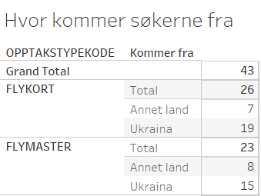
Litt om søkerne
En stor andel av de totalt 43 søkerne er i gang med, eller har fullført, høyere utdanning i hjemlandet.
UiO har finansiert oversettelse av utdanningsdokumenter der det har vært nødvendig for saksbehandlingen.
Søkere har hatt mulighet til å dekke språkkrav med engelsktester finansiert av UiO. I tillegg finansierte testtilbyder 5 tester.
  20 har fått test, 10 har bestått krav til opptak på årsenhet på bachelornivå, 2 har bestått krav til opptak på årsenhet på masternivå.
  Søkere som ikke dekket engelskkrav for opptak på masternivå fikk tilbud om å endre søknaden til årsenhet på bachelornivå.

Slide 4
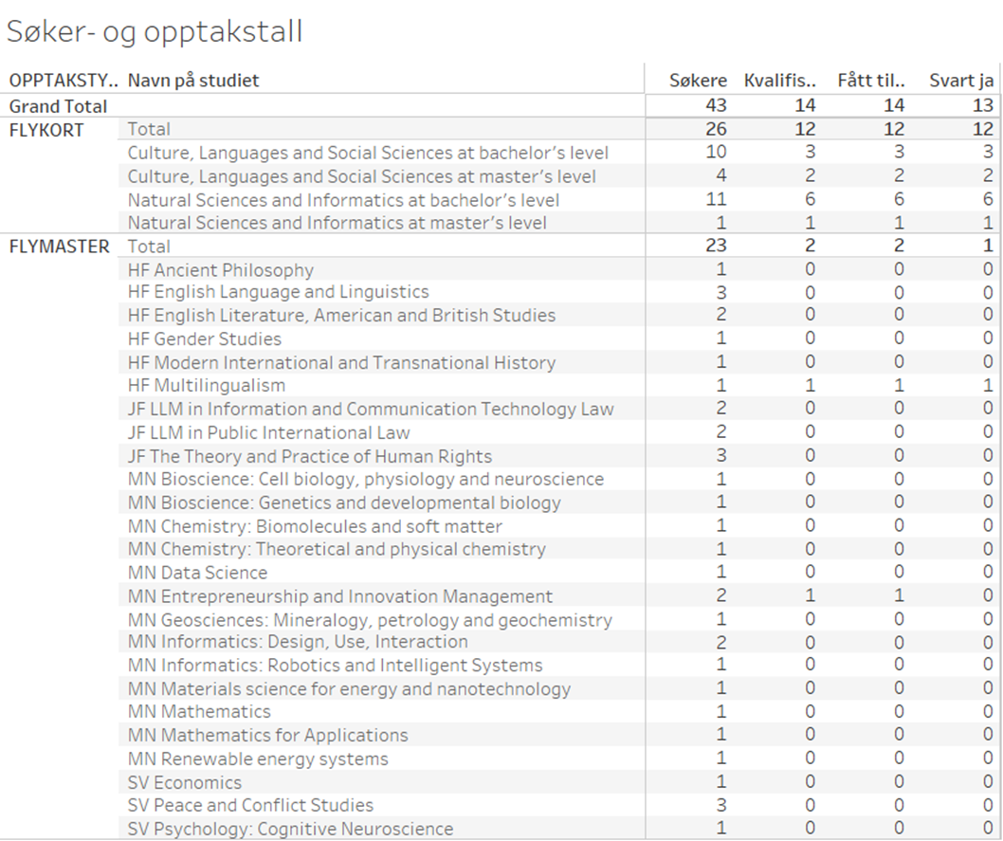
Samlet er om lag 1/3 av søkerne kvalifisert
12 av 26 søkere til FLYKORT er kvalifiserte, alle takket ja til studieplass. 9 av 12 er meldt til emner per 29.8.
2 av 23 søkere til FLYMASTER er kvalifiserte og 1 har takket ja til studieplass.

Slide 5
Hva skjer videre?
Studieavdelingen vil i samråd med VØS fremme rektorfullmaktssak om fordeling av de tildelte studieplassmidlene for H22
  Midlene vil i utgangspunktet følge studentene
  Noe av midlene vil gå til å dekke oppskalert kapasitet på HF/ILN og ISS
UiO rapporterer disponeringen av plassene til KD innen 15. november
  KD har varslet at plasser kan inndras/omdisponeres hvis de ikke blir benyttet
Skal vi ha et tilbud til denne studentgruppen V23?
  Studenter tatt opp til et studieløp, må få anledning til å fullføre studieløpet
  KD og HK-dir har foreløpig ikke gitt signaler om V23
  UiO må holde muligheten for å lyse ut nytt opptak V23 åpen

